Slide 1
56-4
These materials are by the Kongki Ka Project and are made available to you under the terms of the Creative Commons Attribution ShareAlike license 4.0.
You have permission to share and redistribute these materials in any format and to make reasonable revisions and adaptations of this translation, provided that:
You include the above licence and source information.
If you redistribute these materials or create derivatives, you must distribute your contributions under the same license as the original.
The Holy Bible, Berean Standard Bible, BSB is produced in cooperation with Bible Hub, Discovery Bible, OpenBible.com, and the Berean Bible Translation Committee. This text of God's Word has been dedicated to the public domain.
Hindi text is from Free Bibles India. This translation is made available under the terms of a Creative Commons Attribution-ShareAlike 4.0 International License.
Notes:
Ch
56 Paul goes to Rome
1. Paul on the ship – Acts 27:1-32 (Top)
2. The Shipwreck – Acts 27:33-44 (Center)
3. Snakebite – Acts 28:1-10 (Right Bottom)
4. Paul arrives in Rome – Acts 28:11-31 (Left Bottom)

Slide 2
पौलॉस का रोम में आना - प्रेरितों के काम 28:15-31
This work is licensed under a Creative Commons Attribution-ShareAlike 4.0 International License

Slide 3
Paul arrives in Rome – Acts 28:15-31
पौलॉस का रोम में आना - प्रेरितों के काम 28:15-31

Slide 4
पौलॉस का रोम में आना - प्रेरितों के काम 28:15-31

Slide 5
After three months of winter were finished we sailed from island to Island. Finally we reached Rome
सर्दियों के तीन महीने ख़त्म होने के बाद हम एक द्वीप से दूसरे द्वीप की ओर रवाना हुए। आख़िरकार हम रोम पहुँचे

Slide 7
15The brothers there had heard about us and traveled as far as the Forum of Appius and the Three Taverns to meet us. When Paul saw them, he was encouraged and gave thanks to God.
15 वहाँ से वे भाई हमारा समाचार सुनकर अप्पियुस के चौक और तीन-सराय तक हमारी भेंट करने को निकल आए, जिन्हें देखकर पौलुस ने परमेश्वर का धन्यवाद किया, और ढाढ़स बाँधा।

Slide 8
प्रेरितों के काम 28:15

Slide 9
16When we arrived in Rome, Paul was permitted to stay by himself, with a soldier to guard him.
16 जब हम रोम में पहुँचे, तो पौलुस को एक सिपाही के साथ जो उसकी रखवाली करता था, अकेले रहने की आज्ञा हुई।

Slide 10
प्रेरितों के काम 28:16

Slide 11
17After three days, he called together the leaders of the Jews. When they had gathered, he said to them…
17 तीन दिन के बाद उसने यहूदियों के प्रमुख लोगों को बुलाया, और जब वे इकट्ठे हुए तो उनसे कहा…

Slide 12
प्रेरितों के काम 28:17

Slide 13
…“Brothers, although I have done nothing against our people or the customs of our fathers, I was taken prisoner in Jerusalem and handed over to the Romans.
…“हे भाइयों, मैंने अपने लोगों के या पूर्वजों की प्रथाओं के विरोध में कुछ भी नहीं किया, फिर भी बन्दी बनाकर यरूशलेम से रोमियों के हाथ सौंपा गया।

Slide 14
प्रेरितों के काम 28:17

Slide 15
18They examined me and wanted to release me, because there was no basis for a death sentence against me.
18 उन्होंने मुझे जाँचकर छोड़ देना चाहा, क्योंकि मुझ में मृत्यु के योग्य कोई दोष न था।

Slide 16
प्रेरितों के काम 28:18

Slide 17
19But when the Jews objected, I was compelled to appeal to Caesar, even though I have no charge to bring against my nation.
19 परन्तु जब यहूदी इसके विरोध में बोलने लगे, तो मुझे कैसर की दुहाई देनी पड़ी; यह नहीं कि मुझे अपने लोगों पर कोई दोष लगाना था।

Slide 18
प्रेरितों के काम 28:19

Slide 19
20So for this reason I have called to see you and speak with you. It is because of the hope of Israel that I am bound with this chain.”
20 इसलिए मैंने तुम को बुलाया है, कि तुम से मिलूँ और बातचीत करूँ; क्योंकि इस्राएल की आशा के लिये मैं इस जंजीर से जकड़ा हुआ हूँ।”

Slide 20
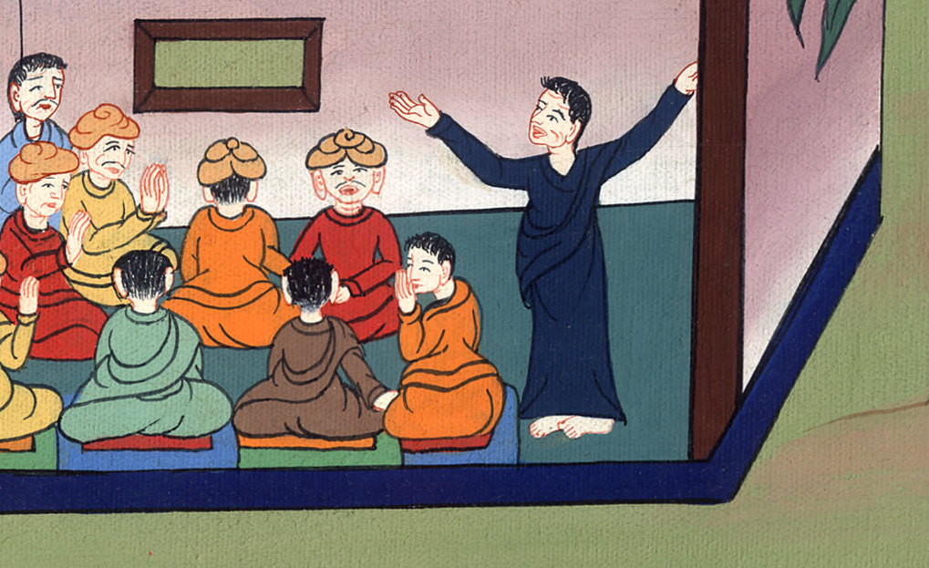
प्रेरितों के काम 28:20

Slide 21
21The leaders replied, “We have not received any letters about you from Judea, nor have any of the brothers from there reported or even mentioned anything bad about you.
21 उन्होंने उससे कहा, “न हमने तेरे विषय में यहूदियों से चिट्ठियाँ पाईं, और न भाइयों में से किसी ने आकर तेरे विषय में कुछ बताया, और न बुरा कहा।

Slide 22
प्रेरितों के काम 28:21

Slide 23
22But we consider your views worth hearing, because we know that people everywhere are speaking against this sect.”
22 परन्तु तेरा विचार क्या है? वही हम तुझ से सुनना चाहते हैं, क्योंकि हम जानते हैं, कि हर जगह इस मत के विरोध में लोग बातें करते हैं।”

Slide 24
प्रेरितों के काम 28:22

Slide 25
23So they set a day to meet with Paul, and many people came to the place he was staying. He expounded to them from morning to evening, testifying about the kingdom of God and persuading them about Jesus from the Law of Moses and the Prophets.
23 तब उन्होंने उसके लिये एक दिन ठहराया, और बहुत से लोग उसके यहाँ इकट्ठे हुए, और वह परमेश्वर के राज्य की गवाही देता हुआ, और मूसा की व्यवस्था और भविष्यद्वक्ताओं की पुस्तकों से यीशु के विषय में समझा-समझाकर भोर से साँझ तक वर्णन करता रहा।

Slide 26
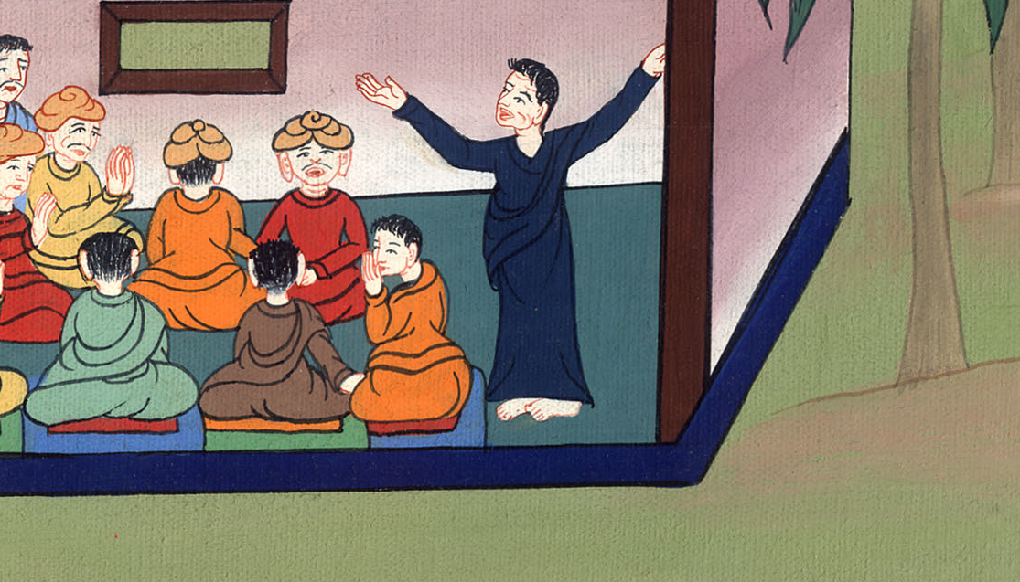
प्रेरितों के काम 28:23

Slide 27
24Some of them were convinced by what he said, but others refused to believe.
24 तब कुछ ने उन बातों को मान लिया, और कुछ ने विश्वास न किया।

Slide 28
प्रेरितों के काम 28:24

Slide 29
25They disagreed among themselves and began to leave after Paul had made this final statement: “The Holy Spirit was right when He spoke to your fathers through Isaiah the prophet:
25 जब वे आपस में एकमत न हुए, तो पौलुस के इस एक बात के कहने पर चले गए, “पवित्र आत्मा ने यशायाह भविष्यद्वक्ता के द्वारा तुम्हारे पूर्वजों से ठीक ही कहा,

Slide 30
प्रेरितों के काम 28:25

Slide 31
26‘Go to this people and say,
“You will be ever hearing but never understanding;
you will be ever seeing but never perceiving.”
26 ‘जाकर इन लोगों से कह,
कि सुनते तो रहोगे, परन्तु न समझोगे,
और देखते तो रहोगे, परन्तु न बूझोगे;

Slide 32
प्रेरितों के काम 28:26

Slide 33
27For this people’s heart has grown callous;
they hardly hear with their ears,
and they have closed their eyes.
Otherwise they might see with their eyes,
hear with their ears,
understand with their hearts,
and turn, and I would heal them.’
27 क्योंकि इन लोगों का मन मोटा,
और उनके कान भारी हो गए हैं,
और उन्होंने अपनी आँखें बन्द की हैं,
ऐसा न हो कि वे कभी आँखों से देखें,
और कानों से सुनें,
और मन से समझें
और फिरें,
और मैं उन्हें चंगा करूँ।’

Slide 34
प्रेरितों के काम 28:27

Slide 35
28Be advised, therefore, that God’s salvation has been sent to the Gentiles, and they will listen!”
28 “अतः तुम जानो, कि परमेश्वर के इस उद्धार की कथा अन्यजातियों के पास भेजी गई है, और वे सुनेंगे।”

Slide 36
प्रेरितों के काम 28:28

Slide 37
30Paul stayed there two full years in his own rented house, welcoming all who came to visit him.
30 और पौलुस पूरे दो वर्ष अपने किराये के घर में रहा,

Slide 38
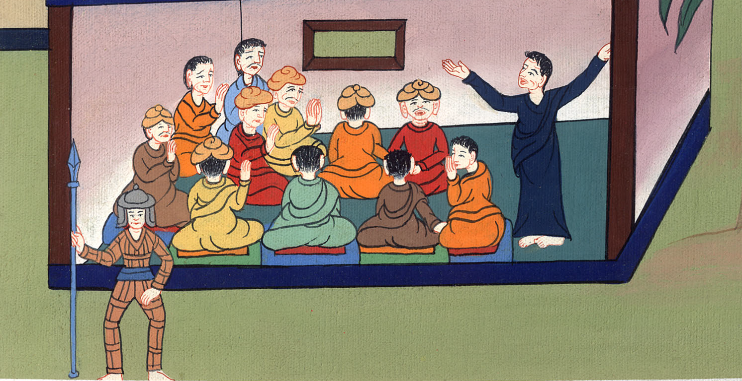
प्रेरितों के काम 28:30

Slide 39
31Boldly and freely he proclaimed the kingdom of God and taught about the Lord Jesus Christ.
31 और जो उसके पास आते थे, उन सबसे मिलता रहा और बिना रोक-टोक बहुत निडर होकर^{e} परमेश्वर के राज्य का प्रचार करता और प्रभु यीशु मसीह की बातें सिखाता रहा।

Slide 40
प्रेरितों के काम 28:31

